Slide 1

Устойчивость и эффективность организации производства продукции садоводства и виноградарства
СУГЛОБОВ Александр Евгеньевич
Руководитель ВНИОПТУСХ – филиал ФГБНУ ФНЦ ВНИИЭСХ,
профессор Финансового университета при Правительстве РФ,
Заслуженный деятель науки РФ, Заслуженный экономист РФ,
доктор экономических наук, профессор

Slide 2
Потребление свежих фруктов населением
100 кг
100 кг
33 кг
Рекомендации
Минздрав
22 кг
Краснодарский
край
Республика
Бурятия
Республика
Тыва
63 кг
92кг
Россия
Беларусь
99 кг
128 кг
США
Италия

Slide 3
Необходимые объемы производства плодово-ягодной продукции
Необходимо производить, тыс. т
Уровень самообеспечения
Семечковые
Косточковые
Ягоды
67,7%
54,8%
30,8%

Slide 4
Уровень самообеспечения фруктами и ягодами
Потребление фруктов и ягод

Slide 5
Виды деятельности по ОКВЭД
01.21 Выращивание винограда
11.02 Производства вина из винограда
01.22 Выращивание тропических и субтропических культур
01.23 Выращивание цитрусовых культур
01.24 Выращивание семечковых и косточковых культур
01.25.1 Выращивание прочих плодовых и ягодных культур

Slide 6
Валовой сбор основных плодово-ягодных насаждений

Slide 7
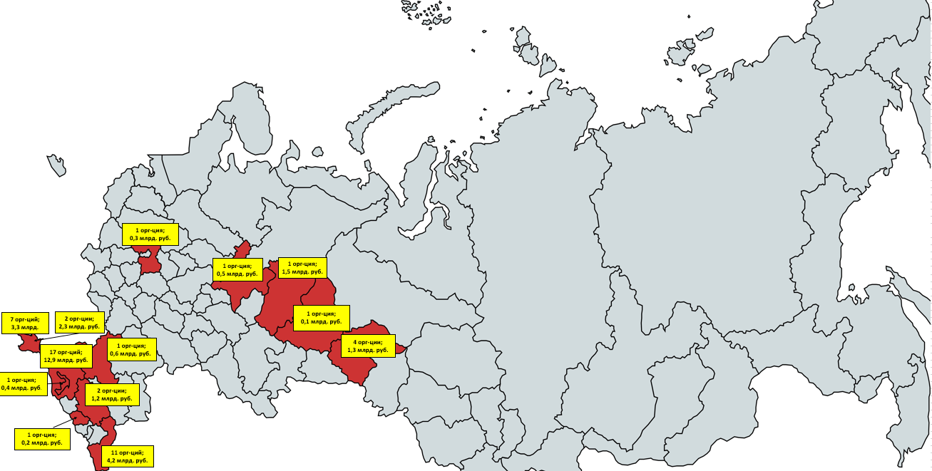
Территориальное размещение организаций, специализирующихся на выращивании винограда
(по данным 279 организаций )
Ключевые финансовые показатели | 2022 г. | 2023 г. | 2024 г.
Эффективность деятельности
Рентабельность продаж по отрасли | 11,9% | 9,91% | 8,9%
Норма чистой прибыли по отрасли | 11,1% | 10,6% | 10,6,%
Рентабельность активов по отрасли | 4,3% | 1,83% | 3,5%
Финансовая устойчивость
Коэффициент автономии (финансовой независимости) | 0,45 | 0,39 | 0,38
Коэффициент обеспеченности собственными оборотными средствами | -0,05 | -0,34 | -0,4
Коэффициент покрытия инвестиций | 0,8 | 0,77 | 0,8
Платежеспособность
Коэффициент текущей ликвидности | 1,9 | 1,63 | 1,6
Коэффициент быстрой ликвидности | 1,0 | 0,87 | 0,9
Коэффициент абсолютной ликвидности | 0,05 | 0,03 | 0,03

Slide 8
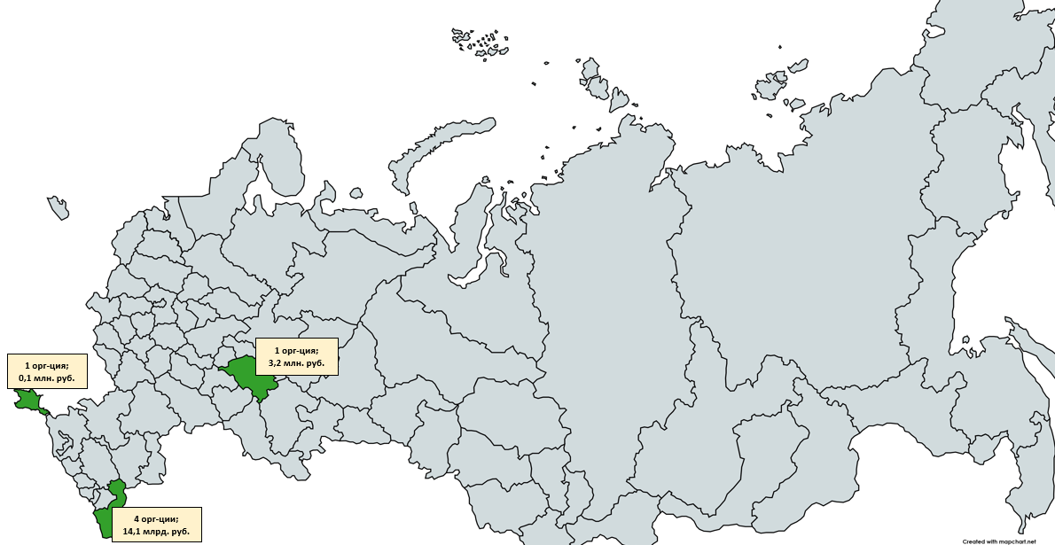
Территориальное размещение организаций, специализирующихся на выращивании тропических и субтропических культур
(по данным 2-х организаций)
Ключевые финансовые показатели | 2022 г. | 2023 г. | 2024 г.
Эффективность деятельности
Рентабельность продаж по отрасли | 4,94% | 2,42% | 7,1%
Норма чистой прибыли по отрасли | 3,21% | 3,16% | 5,2%
Рентабельность активов по отрасли | 0,57% | 1,55% | 2%
Финансовая устойчивость
Коэффициент автономии (финансовой независимости) | 0,16 | 0,16 | 0,35
Коэффициент обеспеченности собственными оборотными средствами | -0,38 | -0,68 | -0,4
Коэффициент покрытия инвестиций | 0,74 | 0,74 | 0,8
Платежеспособность
Коэффициент текущей ликвидности | 1,48 | 1,44 | 2
Коэффициент быстрой ликвидности | 0,79 | 0,69 | 1
Коэффициент абсолютной ликвидности | 0,04 | 0,06 | 0,07

Slide 9
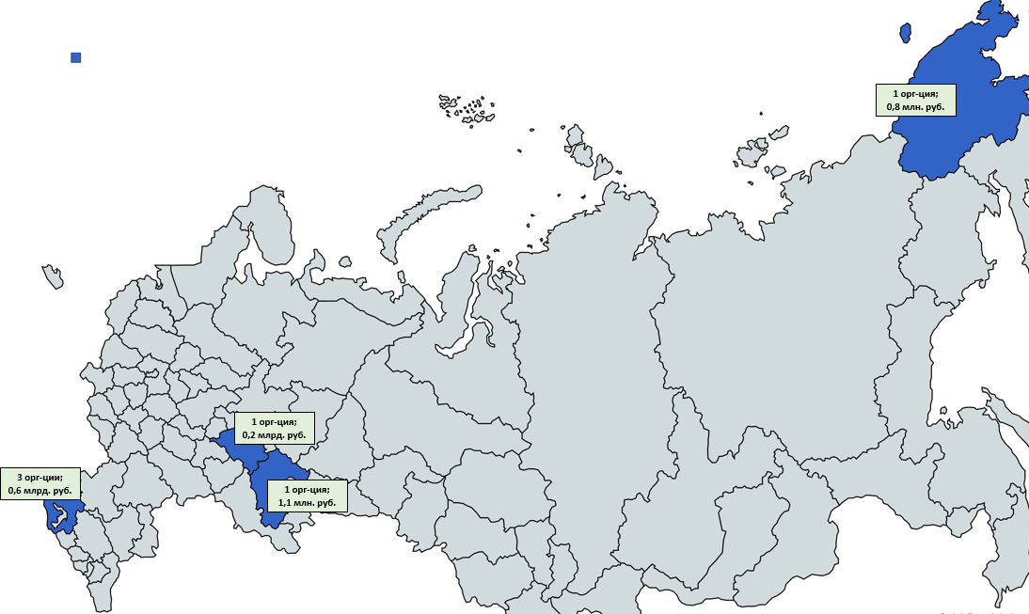
Территориальное размещение организаций, специализирующихся на выращивании цитрусовых культур (по данным 4-х организациям)
Ключевые финансовые показатели | 2022 г. | 2023 г. | 2024 г.
Эффективность деятельности
Рентабельность продаж по отрасли | 16,1% | 17,6% | 12,3%
Норма чистой прибыли по отрасли | 14,4% | 14,9% | 8%
Рентабельность активов по отрасли | 6,63% | 6,05% | 5,2%
Финансовая устойчивость
Коэффициент автономии (финансовой независимости) | 0,45 | 0,4 | 0,43
Коэффициент обеспеченности собственными оборотными средствами | -0,11 | -0,12 | -0,3
Коэффициент покрытия инвестиций | 0,81 | 0,79 | 0,8
Платежеспособность
Коэффициент текущей ликвидности | 2,01 | 1,89 | 1,9
Коэффициент быстрой ликвидности | 0,76 | 0,79 | 1
Коэффициент абсолютной ликвидности | 0,05 | 0,04 | 0,09

Slide 10
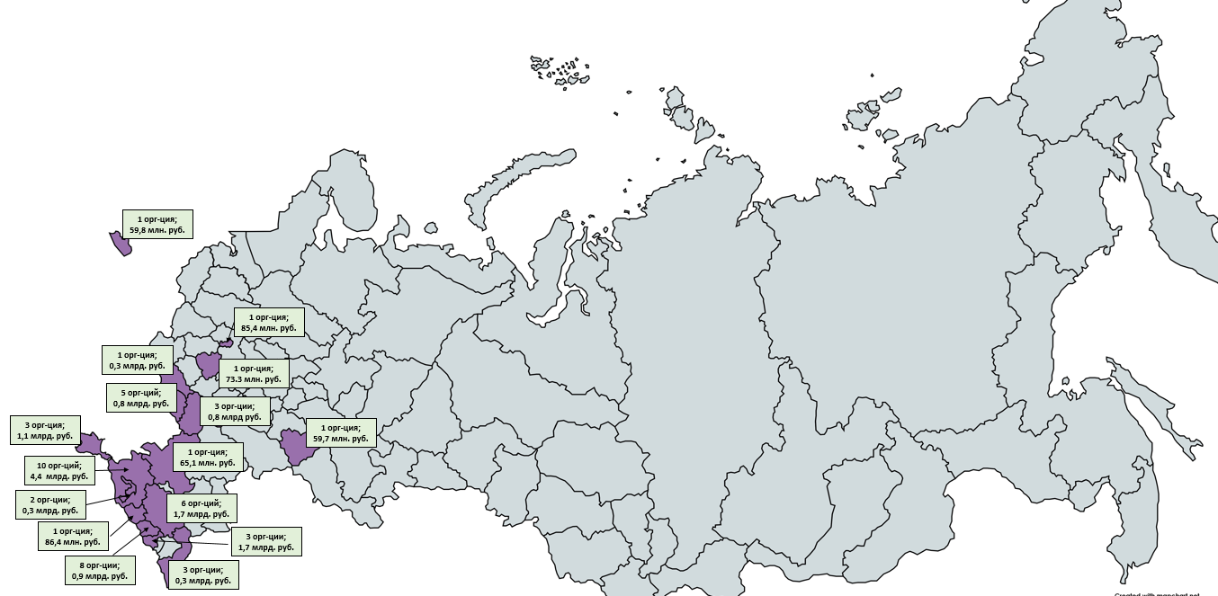
Территориальное размещение организаций, специализирующихся на выращивании семечковых и косточковых культур(по данным 276 организаций)
Ключевые финансовые показатели | 2022 г. | 2023 г. | 2024 г.
Эффективность деятельности
Рентабельность продаж по отрасли | 9,43% | 7,01% | 10,5%
Норма чистой прибыли по отрасли | 5,63% | 2,91% | 6,7%
Рентабельность активов по отрасли | 1,29% | 1,02% | 2,1%
Финансовая устойчивость
Коэффициент автономии (финансовой независимости) | 0,23 | 0,2 | 0,25
Коэффициент обеспеченности собственными оборотными средствами | -0,95 | -1,23 | -1,3
Коэффициент покрытия инвестиций | 0,81 | 0,8 | 0,8
Платежеспособность
Коэффициент текущей ликвидности | 1,37 | 1,63 | 1,8
Коэффициент быстрой ликвидности | 0,56 | 0,73 | 0,9
Коэффициент абсолютной ликвидности | 0,08 | 0,09 | 0,1

Slide 11
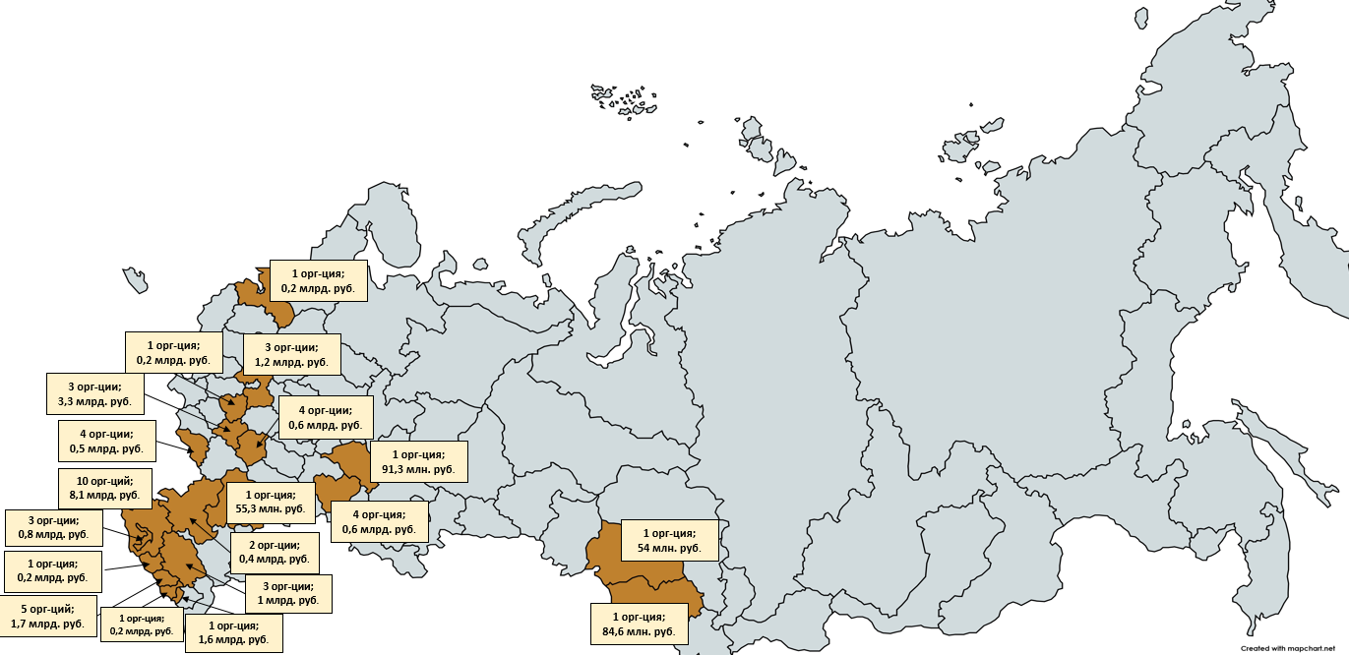
Территориальное размещение организаций, специализирующихся на выращивании прочих плодовых и ягодных культур
(по данным 314 организаций)
Ключевые финансовые показатели | 2022 г. | 2023 г. | 2024 г.
Эффективность деятельности
Рентабельность продаж по отрасли | 10,6% | 9,08% | 8,5%
Норма чистой прибыли по отрасли | 7,93% | 6,33% | 7,3%
Рентабельность активов по отрасли | 2,74% | 2,64% | 3,3%
Финансовая устойчивость
Коэффициент автономии (финансовой независимости) | 0,4 | 0,4 | 0,47
Коэффициент обеспеченности собственными оборотными средствами | -0,16 | -0,13 | -0,1
Коэффициент покрытия инвестиций | 0,8 | 0,81 | 0,8
Платежеспособность
Коэффициент текущей ликвидности | 1,92 | 1,76 | 2,3
Коэффициент быстрой ликвидности | 0,91 | 0,94 | 1,1
Коэффициент абсолютной ликвидности | 0,05 | 0,1 | 0,09

Slide 12
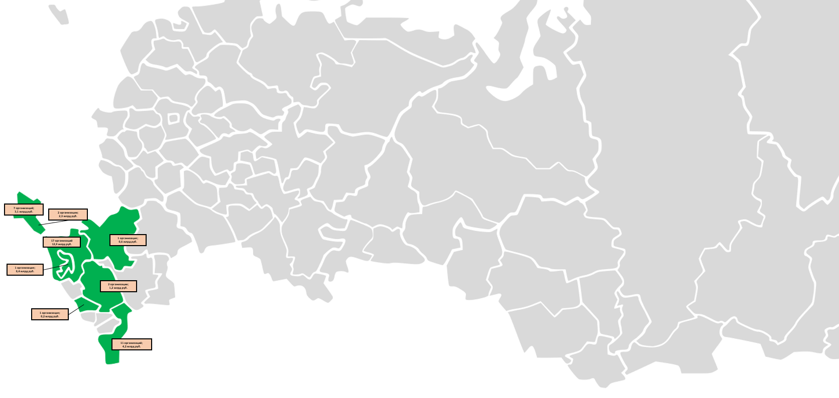
Территориальное размещение организаций, специализирующихся производстве вина из винограда
(по данным 101 организации)
Ключевые финансовые показатели | 2022 г. | 2023 г. | 2024 г.
Эффективность деятельности
Рентабельность продаж по отрасли | 6,49% | 3,4% | 2,6%
Норма чистой прибыли по отрасли | 2,64% | 1,79% | 3,5%
Рентабельность активов по отрасли | 1,45% | 0,97% | 1,1%
Финансовая устойчивость
Коэффициент автономии (финансовой независимости) | 0,18 | 0,2 | 0,22
Коэффициент обеспеченности собственными оборотными средствами | -0,07 | -0,04 | -0,07
Коэффициент покрытия инвестиций | 0,61 | 0,58 | 0,6
Платежеспособность
Коэффициент текущей ликвидности | 1,54 | 1,53 | 1,5
Коэффициент быстрой ликвидности | 0,6 | 0,59 | 0,6
Коэффициент абсолютной ликвидности | 0,04 | 0,04 | 0,03

Slide 13
Ключевые финансовые показатели по основным видам деятельности
Показатель | 01.21 Выращивание винограда | 01.22 Выращивание тропических и субтропических культур | 01.23 Выращивание цитрусовых культур | 01.24 Выращивание семечковых и косточковых культур | 01.25.1 Выращивание прочих плодовых и ягодных культур | Общероссийские
Финансовая устойчивость
Коэффициент автономии (финансовой независимости) / ≥0,5 | 0,38 | 0,35 | 0,43 | 0,25 | 0,47 | 0,28
Коэффициент обеспеченности собственными оборотными средствами / не менее 0,1 | -0,4 | -0,4 | -0,3 | -1,3 | -0,1 | -0,09
Коэффициент покрытия инвестиций / ≥1 (не менее 0,7-0,8) | 0,8 | 0,8 | 0,8 | 0,8 | 0,8 | 0,5
Платежеспособность
Коэффициент текущей ликвидности / ≥2 | 1,6 | 2 | 1,9 | 1,8 | 2,3 | 1,4
Коэффициент быстрой ликвидности / ≥1 | 0,9 | 1 | 1 | 0,9 | 1,1 | 1
Коэффициент абсолютной ликвидности / ≥0,2 | 0,03 | 0,07 | 0,09 | 0,1 | 0,09 | 0,1

Slide 14
Ключевые финансовые показатели по выращиванию винограда и производству вина

Slide 15
Организации-лидеры по выращиванию винограда и производству вина, 2024 г.

Slide 16
Организации-лидеры по основным видам деятельности

Slide 17

Предложения
Совершенствовать схему размещения садов
1
10
Гарантия прав
собственности
Строительство фруктохранилищ
2
9
Усиление антимонопольной политики
Увеличение числа современных питомников
3
8
Развитие потребительской кооперации
Инновационная поддержка предприятий отрасли
4
7
Поддержка нуждающихся слоев населения
Улучшить условия взаимодействия в цепочке
5
6
Тесное сотрудничество науки с производством

Slide 18
Спасибо за внимание!
ВНИОПТУСХ – филиал ФГБНУ ФНЦ ВНИИЭСХ
Адрес: 111622, г. Москва, ул. Оренбургская, д.15
Тел.: 8 (495) 700-06-71
E-mail: vnioptush@vniiesh.ru
СУГЛОБОВ АЛЕКСАНДР ЕВГЕНЬЕВИЧ
Тел.: 8 (985) 761-38-48
E-mail: a_suglobov@mail.ru

